Slide 1








OTSMiA
13 desembre 2017

Slide 2

Directes
Indirectes
Secundaris
Intervinents
Físics
Psicològics Socials
Afectats
Legal
Econòmic
Polític
Social
Víctimes

Slide 3
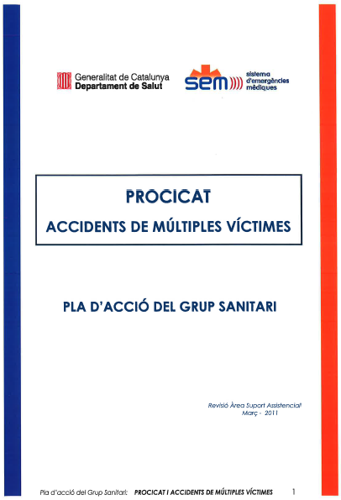
Base
Allò que estava preparat com un
Ha acabat sent un ...
Pla
Pla

Slide 4
Resposta global
PROCICAT ajustat al territori
Grups de coordinació
Centre de Coordinació Operativa de Catalunya, CECAT
Centre de Coordinació operativa municipal, CECOPAL
Centre de comandament avançat, CCA
Grup d'intervenció
Grup d’ordre
Grup logístic
Grup sanitari
CUESB
Intervenció psicosocial
SEM
Intervenció social sanitària
Xarxa Hospitalària
Xarxa Atenció intermèdia
Xarxa de CUAPs
Xarxa Salut pública
Xarxa Atenció primària
Intervenció psicosanitària
Intervenció psicoeducativa
Àmbit escolar
Xarxa Salut mental ambulatòria
Dispositiu comunitari
Unitats expertes

Slide 5
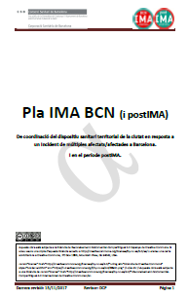

A BCN, tots els Centres. A cada Centre, tots els professionals.
Plans de Centre
Convenis
Plans d’altri
Circuits
Documents
Procedim
Aplicatiu IMA i postIMA
Informació
Pública
Reservada
Protegida
Disponible a
http://salutintegralbcn.gencat.cat/ca/Corporacio_Sanitaria_de_Barcelona/pla-ima-bcn/
Formació
4 AIS
256 professionals

Slide 6
Terminis i intervinents
Hospitals
CUAPs
Atenció intermèdia
< 12 h
< 24 h
COPC
CUESB
UTCCB
HSPC
Hospitals
Base compartida de coneixement
< 72 h
< 1 m
2-6 m
AP SMAmb
UTCCB
HSPC
Atenció primària
Salut mental ambulatòria
UTCCB
Retorn progressiu a la normalitat

Slide 7
Cronologia
Els Hospitals, CUAPs i l’Atenció intermèdia disposaven del seu Pla propi IMA el 17 d’agost.
El mecanisme de ‘suport psicològic’ estava acordat, en la major part, però no formalitzat documentalment abans del 17 d’agost de 2017. Els participants que s’hi van adherir coneixien quin era el seu paper, qui els activava, on actuaven i fins on arribaven.
La seqüència de fets formal i operatius per la resposta postIMA fou
25 de maig de 2017, signatura conveni COPC-CSB
17 d’agost: activació pel SEM de la guàrdia de Psiquiatria dels Hospitals, CECOPAL activa CUESB
17 d’agost: el CSB activa el COPC
17 i 18 d’agost: el CSB activa la UTCCB i l’Hospital Sant Pere Claver
23 d’agost de 2017: el CSB el Convoca el Comitè de seguiment d’Afectats: Departaments de Justícia i Interior, CME, GUB, SEM, CUESB, Creu Roja, Col·legi de Psicologia, CSB, Hospitals, Serveis socials de l’Ajuntament de Barcelona
25 agost 2017: el CSB activa el dispositiu de Salut mental ambulatòria
6 setembre 2017: el CSB activa el dispositiu d’Atenció primària
7 setembre de 2017: CatSalut defineix els codis E aplicables a un IMA
15 setembre de 2017, s’incorpora el Consorci d’Educació de Barcelona
17 de setembre de 2017, es tanca el servei de reforç postIMA
Tercera/quarta setmana de setembre: lliurament dels Criteris de consens TEA i TEPT: de risc (per l’Atenció primària) i de diagnòstic (per Salut mental ambulatòria).
18 setembre de 2017, es formalitza el Mecanisme compartit IMA de Suport psicològic dels Hospitals terciaris
Reactivació: 1 d’octubre de 2017
6 d’octubre de 2017, es formalitza el Mecanisme compartit IMA de Treball social sanitari dels Hospitals terciaris
6 d’octubre de 2017, s’incorpora el tema postIMA a la Taula de Salut mental de l’Ajuntament de Barcelona

Slide 8
























Intervenció psicològica IMA i postIMA, diagrama de resposta curt, mig, llarg
‘Gran’ i ‘petit’ IMA
Autoprotecció
Població general
Consell SEMES
Consens Hattford
Anticipació
Població general
Resposta psicosocial
Resposta psicosanitària
Resposta psicocomunitària
Trastorn estrès posttraumàtic
Departament Justícia
Dispositiu IMV comunitari
Continuïtat
Continuïtat
Població general
Triatge: baix risc
Psicopatologia greu
Transferència
Incident*
START verds
Sala familiars
Terreny
Atenció primària
Trauma psíquic agut
Transferència
Continuïtat
Suport expert
Assessoria
6 mesos
Alt risc
Continuïtat
Postincident
<24 – 72 h
Afectats i intervinents
Detecció individual
Trauma psíquic agut
CUAP
Salut mental ambulatòria
Transferència
Seguiment
6 mesos
Malalts
Risc mig
Estrès posttraumàtic
Suport assistencial
Transferència
72 hores- 1 mes
*
CAT
Continuïtat social
Taula de Salut mental
Qüestionari de Criteris de comportament TEA i TEPT
Criteris TEPT crònic

Slide 9
Mecanisme resposta psicològica
No s’incorporen
Creu Roja
ColTSCat

Slide 10
El incident
Nivell II-III PROCICAT
A partir del primer mes, es limita el Registre.

Slide 11
Coneixement
Codi E, relació amb atemptat
CIM9 MC E979.9
CIM10 Z65.4
CIM10 MC Y38.89
CIAP2 Z25
Base compartida de coneixement
Criteris
Risc TEPT
Diagnòstic
Circuits
Global
CEB
Formació
32 , SMAmb (psicòlegs, psiquiatres, infermeria, treball social)
13 , AP (mèdic, infermeria, treball social)
25 , CEB (psicòlegs, psicopedagogs, pedagogs) > 25 gener
19 , CUESB (psicòlegs, treball social) > 19 desembre
http://www.aisbcn.cat/imv-pla-incidents-amb-multiples-victimes/formacio-suport-psicologic-ima-incident-de-multiples-afectats/

Slide 12

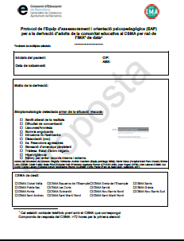
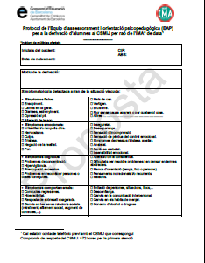
Relació assistencial

Slide 13

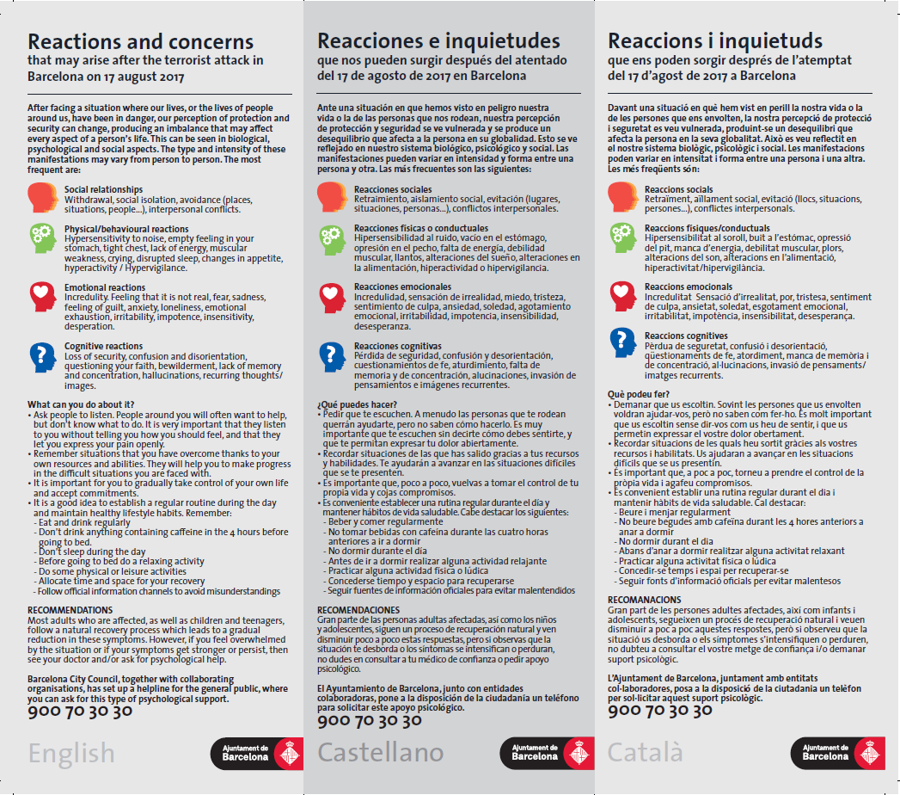
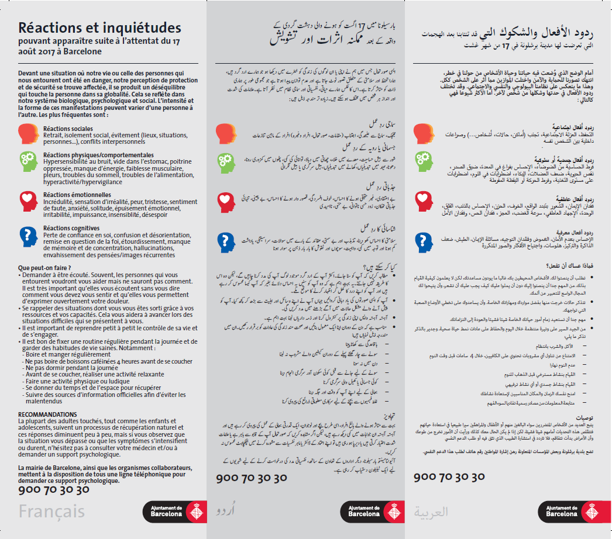
Taula de Salut mental
Díptic CUESB, 9 setembre de 2017
Xarxa de detectors
Campanya de Salut emocional

Slide 14
Consolidació
Comitè Seguiment Afectats
ENTITATS QUE EL CONFORMEN
Departament de Justícia, Ajuntament de Barcelona, Consorci Sanitari de Barcelona – CatSalut, Cos de Mossos d’esquadra, Guàrdia Urbana de Barcelona, Centre d’Urgències i emergències socials de Barcelona, Sistema d’emergències mèdiques, Creu Roja, Col·legi de Psicologia de Catalunya, CUESB.
FUNCIONS
Concretar la Cartera de de serveis IMA.
Assegurar l’accés a la solució adequada i oportuna* a la ciutadania i als professionals sanitaris i no sanitaris afectats.
Facilitar-se mútuament les eines necessàries
*social, legal, econòmica, sanitària, ... completa
Caràcter ad hoc amb una termini inicial de vigència de sis mesos.
El conjunt del material elaborat s’integrarà en el Pla IMA de cada institució
En aquests moments
Febrer 2018
Persones ateses per raó del IMA del 17ago17:
adults, infants, adolescents, edats, diagnòstics, codi E i estat a 31 de gener de 2018.
Aplicació de registre IMA i postIMA
Sessió de consolidació del Mecanisme de resposta postIMA

Slide 15
Jordà Sampietro, Esther <esjorda@catsalut.cat>; Victor Pérez Sola <vperezsola@parcdesalutmar.cat>; JCASTRO@clinic.cat; jaramos@vhebron.net; Colom Farran, Joan <joan.colom@gencat.cat>; ealvarezm@santpau.cat; 'Lluis San Molina (lsan@pssjd.org)'; tbrugal@aspb.cat; 'Joan Alvaros Costa' <jalvaros@pssjd.org>; 'Joan Vegué (jvegue@cpbssm.org)'; 'Anna merino' <amerino@parcdesalutmar.cat>; ROY MILLAN, PEDRO (proym.merced@hospitalarias.es);'JBLANCH@clinic.cat'; 'Maite San Emeterio' <maite.sanemeterio@chmcorts.com>; 'Esther Lobo Polidano' <elobo@pssjd.org>

